Slide 1
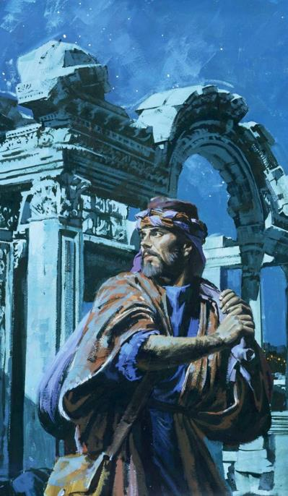
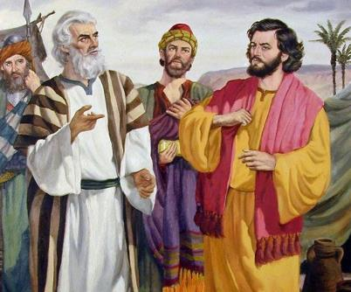
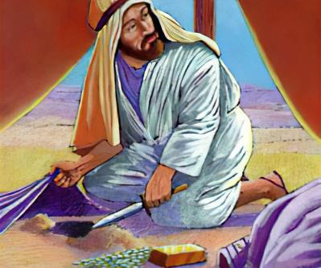
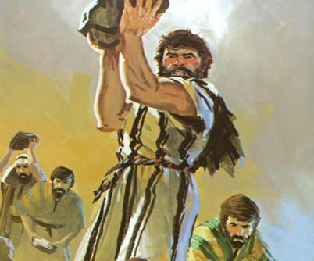
पाठ 6, नवंबर 08, 2025 के लिए
अन्दर का शत्रु
हिंदी अनुवादक: पादरी विजय पाल सिंह

Slide 2


““मैं यहोवा मन की खोजता और हृदय को जाँचता हूँ ताकि प्रत्येक जन को उसकी चाल–चलन के अनुसार अर्थात् उसके कामों का फल दूँ।“
यिर्मयाह 17:10

Slide 3


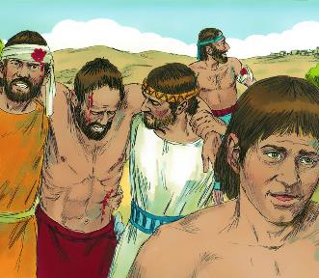
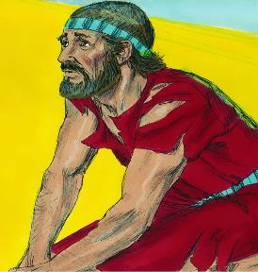





एक अतार्किक सैन्य रणनीति के बाद, यरीहो की दीवारें गिर गईं। इस्राएल ने शहर में घुसकर उसे मिट्टी में मिला दिया। विजय! किसकी? परमेश्वर की, क्योंकि इस्राएल का इससे कोई लेना-देना नहीं था।
एक सोची-समझी सैन्य रणनीति के बाद, ऐ की जीत होती है। हार! किसकी? इस्राएल के लोगों की, क्योंकि उन्होंने परमेश्वर पर भरोसा नहीं किया था।
जब उन्होंने अंततः परमेश्वर से पूछा, तो जवाब ज़ोरदार था: इस्राएल ने पाप किया है और अब वह अपने शत्रुओं को नहीं हरा सकता। वह परमेश्वर का अनुग्रह कैसे पुनः प्राप्त कर सकता है?
हार का कारण (यहोशू 7:1-5, 10-13)
निराश और पीड़ित (यहोशू 7:6-9)
अपराधी का पता लगाना (यहोशू 7:14-19)
आकान का पाप (यहोशू 7:20-26)
फिर से विजयी (यहोशू 8:1-29)

Slide 4

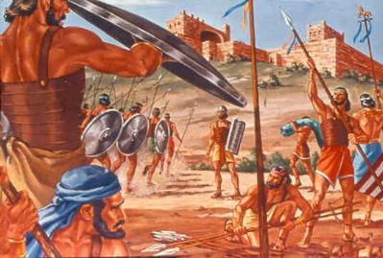
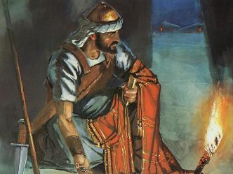
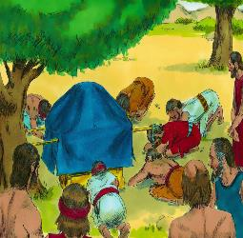
हार का कारण
“इस्राएलियों ने पाप किया है; और जो वाचा मैं ने उनसे अपने साथ बंधाई थी उसको उन्होंने तोड़ दिया है, उन्होंने अर्पण की वस्तुओं में से ले लिया, वरन् चोरी भी की और छल करके उसको अपने सामान में रख लिया है।” (यहोशू 7:11)
यरीहो भेजे गए जासूसों से अनुकूल रिपोर्ट मिलने के बाद, यहोशू ने परमेश्वर से परामर्श किया और उससे शहर पर कब्ज़ा करने की रणनीति प्राप्त की।
यदि ऐ को भेजे गए जासूसों से रिपोर्ट प्राप्त करने के बाद यहोशू ने वैसा ही किया होता, तो 36 लोगों की मृत्यु टाली जा सकती थी (यहोशू 7:1-5)।
परन्तु हार का वास्तविक कारण क्या था, या फिर परमेश्वर ने यहोशू को ऐ पर आक्रमण न करने के लिए क्यों कहा (यहोशू 7:11)?
परमेश्वर ने देखा था कि “इस्राएल ने पाप किया है।“ बाइबल में कहीं भी पाप का इतनी सूक्ष्मता से वर्णन नहीं किया गया है: “उन्होंने उल्लंघन किया है… उन्होंने ले लिया है… उन्होंने चोरी की है… उन्होंने झूठ बोला है… उन्होंने उन्हें अपने सामान में रख लिया है।“
बहुवचन पर ध्यान दें। पाप एक व्यक्ति ने किया था, लेकिन परमेश्वर ने पूरी प्रजा को ज़िम्मेदार ठहराया। उन्होंने वाचा तोड़ी थी; पाप को जड़ से उखाड़ना ज़रूरी था ताकि उसे बहाल किया जा सके।

Slide 5

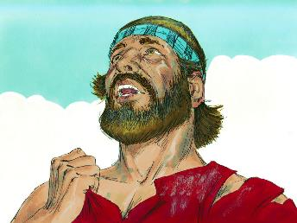
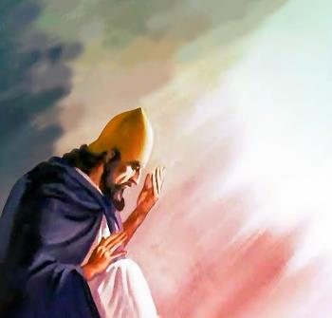
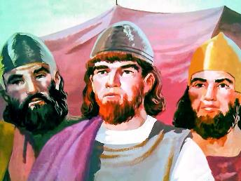
निराश और पीड़ित
“और यहोशू ने कहा, “हाय, प्रभु यहोवा, तू अपनी इस प्रजा को यरदन पार क्यों ले आया? क्या हमें एमोरियों के वश में करके नष्‍ट करने के लिये ले आया है? भला होता कि हम संतोष करके यरदन के उस पार रह जाते!” (यहोशू 7:7)
यहोशू और पुरनिये ऐ की हार से निराश थे, और उन्होंने शोक के स्पष्ट संकेत दिखाए (यहोशू 7:6)।
तब यहोशू उसी तरह की क्रोध भरी प्रतिक्रिया व्यक्त करता है जैसी इस्राएलियों ने अपने 40 वर्षों के भटकने के दौरान बार-बार व्यक्त की थी: “तू हमें क्यों पार ले आया...? काश हम वहीं रहने में संतुष्ट होते...!” (यहोशू 7:7)।
हालाँकि, यहोशू की भावना जंगल में रहने वाले इस्राएलियों जैसी नहीं थी। उसकी शिकायत निराशा से प्रेरित नहीं थी, बल्कि इस डर से थी कि अन्यजातियों के बीच परमेश्वर के नाम का अपमान होगा (यहोशू 7:8-9)।
उन्होंने स्पष्ट रूप से देखा कि अविश्वासी लोग परमेश्वर के चरित्र की व्याख्या उसके लोगों के आचरण के आधार पर करेंगे। आज हम संसार में परमेश्वर की गवाही बने हुए हैं। यह कितनी बड़ी ज़िम्मेदारी है!

Slide 6

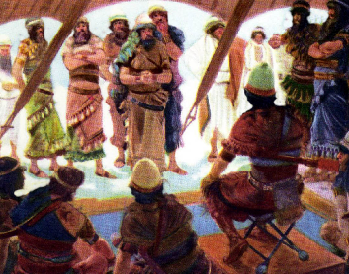
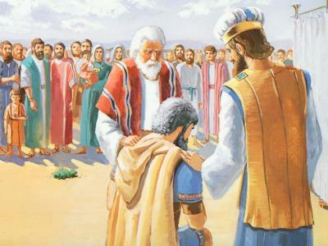
अपराधी का पता लगाना
“इसलिये सबेरे को तुम गोत्र गोत्र के अनुसार समीप खड़े किए जाओगे; और जिस गोत्र को यहोवा पकड़े वह एक एक कुल करके पास आए; और जिस कुल को यहोवा पकड़े वह घराना घराना करके पास आए; फिर जिस घराने को यहोवा पकड़े वह एक एक पुरुष करके पास आए।” (यहोशू 7:14)
सामूहिक पाप (पूरी प्रजा के अपराध) को मिटाने के लिए, पापी को मिटाना ज़रूरी था (यहोशू 7:15)। मिटा दिया जाना? अगर वह पश्चाताप करे, तो क्या उसे माफ़ नहीं किया जाएगा? बेशक परमेश्वर ऐसा करेगा! लेकिन आकान ने सच्चे मन से पश्चाताप करने का कोई संकेत नहीं दिखाया (और ऐसा करने के उसके पास बहुत सारे अवसर थे)।
जाँच प्रक्रिया की घोषणा की गई और उसे अगले दिन तक के लिए स्थगित कर दिया गया (यहोशू 7:14-15)
यहूदा का गोत्र पकड़ा गया (यहोशू 7:16)
जेरहवंशियों का कुल पकड़ा गया (यहोशू 7:17ए)
अगुआ जब्दी पकड़ा गया (यहोशू 7:17बी)
यहूदा गोत्र का आकान पकड़ा गया (यहोशू 7:18)
आकान चुप रहा
आकान चुप रहा
आकान चुप रहा
आकान चुप रहा
आकान चुप रहा
ईश्वरीय दया और प्रेम को दर्शाते हुए, यहोशू ने आकान से अपने पाप को स्वीकार करने के लिए कहा (यहोशू 7:19)।
आकान मुकदमा हार गया। उसने अपना अपराध स्वीकार किया, पर क्षमा नहीं माँगी (यहोशू 7:20)। फिर भी परमेश्वर ने उसके हृदय की कठोरता पर शोक किया, जो पश्चाताप की हर पुकार में स्पष्ट दिखाई देती थी।

Slide 7
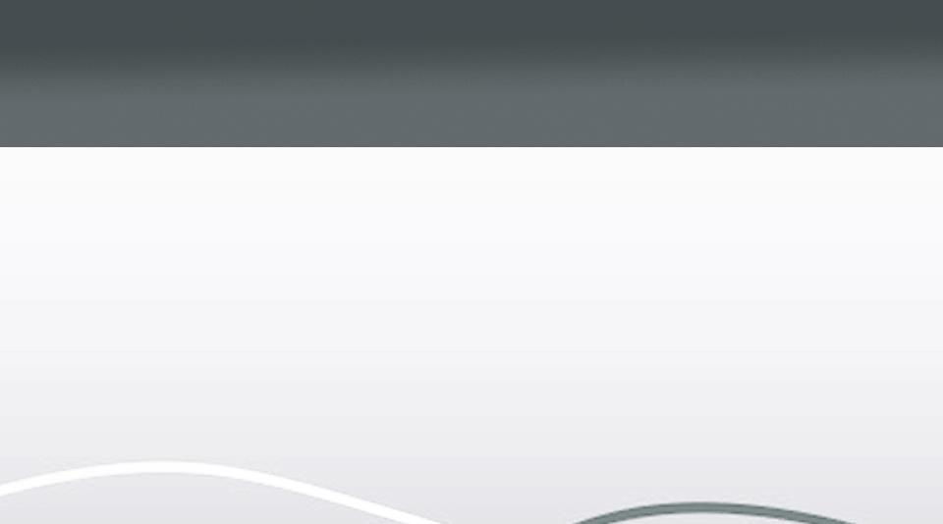
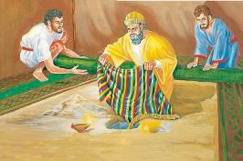

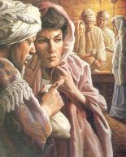
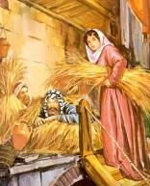
आकान का पाप
“कि जब मुझे लूट में शिनार देश का एक सुन्दर ओढ़ना, और दो सौ शेकेल चाँदी, और पचास शेकेल सोने की एक ईंट देख पड़ी, तब मैं ने उनका लालच करके उन्हें रख लिया; वे मेरे डेरे के भीतर भूमि में गड़े हैं, और सब के नीचे चाँदी है।” (यहोशू 7:21)
यहोशू ने आकान से परमेश्वर की महिमा करने और अपने पाप को स्वीकार करने के लिए कहा (यहोशू 7:19)। यह उसका आखिरी मौका था। काश उसने अपना गुनाह कबूल करते समय क्षमा माँग ली होती...परन्तु उसने ऐसा नहीं किया, और उसके लिये कोई क्षमा नहीं थी। (गिनती 15:30-31)
राहाब
उसने जासूसों को छत पर छिपा दिया
उसने इस्राएल के प्रति दयालुता दिखाई
आकान
उसने लूटा हुआ सामान ज़मीन में छिपा दिया
इससे इस्राएल पर मुसीबत आई
अपने विश्वास के कारण उसने विजय का पक्ष लिया
उसने अपने कामों से इस्राएल को परास्त किया
उसने इस्राएल के साथ एक वाचा बाँधी
उसने इस्राएल की वाचा तोड़ी
उसने अपने और अपने परिवार के प्राणों की रक्षा की
वह अपने परिवार के साथ मारा गया
हव्वा की तरह, आकान ने भी “देखा,” “इच्छा की,” और “ले लिया,” और उसके पाप का असर बहुतों पर पड़ा (उत्पत्ति 3:6)। हनन्याह और सफ़ीरा की तरह, आकान ने भी परमेश्वर को समर्पित कुछ शापित वस्तुओं को ले लिया और उसकी कीमत चुकानी पड़ी (प्रेरितों 5:1-2)।
यरीहो में आकान द्वारा लिये गये निर्णय राहाब द्वारा लिये गये निर्णयों के बिल्कुल विपरीत थे:

Slide 8

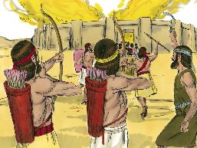
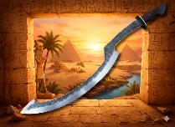
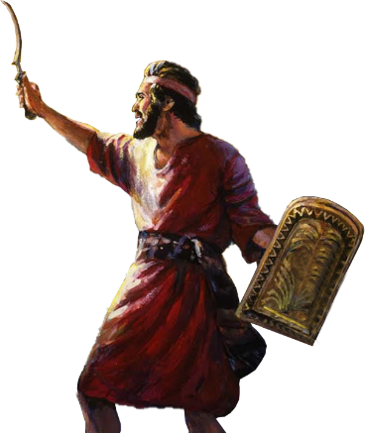
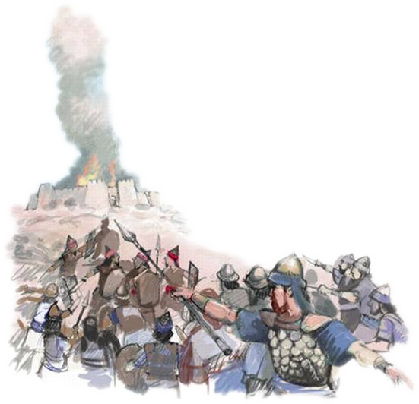
फिर से विजयी
“तब यहोवा ने यहोशू से कहा, “मत डर, और तेरा मन कच्‍चा न हो; कमर बाँधकर सब योद्धाओं को साथ ले, और ऐ पर चढ़ाई कर; सुन, मैं ने ऐ के राजा को उसकी प्रजा और उसके नगर और देश समेत तेरे वश में किया है।” (यहोशू 8:1)
यरीहो की तरह, परमेश्वर ने यहोशू को ऐ पर विजय पाने की रणनीति प्रदान की (यहोशू 8:1-2)।
रात के समय, शहर के पीछे घात लगाकर हमला किया गया। भोर होते ही, सेना ऐ के पास पहुँची और फिर उनके सामने से भागने का नाटक किया।
जैसे मूसा ने परमेश्वर की आज्ञा से अमालेकियों पर विजय पाने तक अपनी लाठी को उठाया, वैसे ही यहोशू ने अपना “हथियार” (संभवतः मिस्रियों द्वारा इस्तेमाल किया जाने वाला बर्छा) उठाया और उसे तब तक उठाए रखा जब तक उसे पूर्ण विजय नहीं मिल गई (यहोशू 8:18-22, 26)।
परमेश्वर एक बार फिर अपने लोगों को विजय दिला रहा था। आकोर घाटी, जहाँ आकान और उसके परिवार का पथराव किया गया था, ने विजय का द्वार, एक “आशा का द्वार” खोल दिया (होशे 2:15)।
जब हम विश्वास के द्वारा ईश्वरीय क्षमा स्वीकार करते हैं, तो परमेश्वर हमारे पाप को आकोर में दफना देता है, और आशा का द्वार खोल देता है।

Slide 9

“कलीसिया को सबसे अधिक जिस प्रभाव से डरना चाहिए, वह खुले विरोधियों, नास्तिकों और ईशनिंदा करने वालों का नहीं, बल्कि मसीह के असंगत अनुयायियों का है। ये वे लोग हैं जो इस्राएल के परमेश्वर की आशीष को रोकते हैं और कलीसिया पर दुर्बलता लाते हैं, एक ऐसा कलंक जो आसानी से मिटता नहीं...
मसीह धर्म को केवल सब्त के दिन प्रदर्शित करना या पवित्र स्थान में प्रदर्शित करना ही नहीं है; यह सप्ताह के प्रत्येक दिन और प्रत्येक स्थान के लिए है। इसके दावों को कार्यस्थल में, घर पर, भाइयों और दुनिया के साथ व्यापारिक लेन-देन में मान्यता दी जानी चाहिए और उनका पालन किया जाना चाहिए…”
ई जी व्हाइट (संघर्ष और साहस, 23 अप्रैल)

